Slide 1
ANGKA PENTING
&
OPERASI ANGKA PENTING

Slide 2
BILANGAN PENTING & BILANGAN EKSAK
Bilangan dalam Fisika dibagi menjadi :
1. Bilangan penting :
bilangan yang diperoleh dari
hasil mengukur
hasil pengukuran terdiri angka
yang sudah pasti dan 1 angka
terakhir yang ditaksir/diragukan.
Contoh :
7,41 cm merupakan bilangan penting karena diperoleh dari hasil mengukur.
7,4 cm merupakan angka pasti dan 1 merupakan angka terakhir yang ditaksir atau diragukan
2. Bilangan Eksak :
Bilangan yang diperoleh dari hasil membilang atau menghitung.
Merupakan bilangan pasti.
Contoh :
Pak Anto memiliki 4 ekor kuda.
Angka 4 merupakan angka pasti dan tidak diragukan.

Slide 3

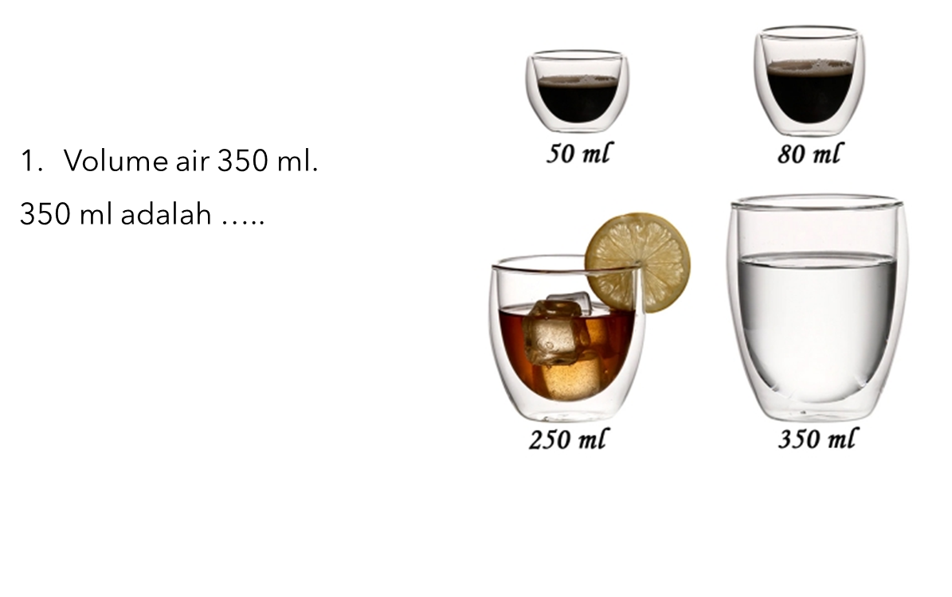
LATIHAN SOAL :
Tentukan soal berikut mana yang termasuk bilangan penting dan bilangan eksak!
Volume air 350 ml.
350 ml adalah …..
2. Ibu membeli 5 buah kue.
5 buah kue adalah …..

Slide 4
ATURAN ANGKA PENTING

Slide 5
ATURAN ANGKA PENTING :
1. Semua angka bukan nol adalah angka penting.
contoh : 256 gram => 3 angka penting
2. Bila angka nol terletak diantara 2 angka bukan nol,
maka angka nol tersebut merupakan angka penting.
contoh : 4007 N => 4 angka penting
3. Bila angka nol terletak di belakang angka bukan nol
yang terakhir dan dibelakang tanda desimal adalah
angka penting.
contoh : 34,50 cm => 4 angka penting
4. Bila angka nol di depan angka bukan nol adalah
bukan angka penting karena angka nol tersebut
hanya menunjukkan bilangan desimal.
contoh : 0,005 A => 1 angka penting
0,15 detik => 2 angka penting

Slide 6
Aturan angka penting :
5. Semua angka nol yang terletak di sebelah kanan
angka bukan nol dan tidak ada tanda desimal adalah
bukan angka penting, kecuali jika diberi tanda khusus
berupa garis bawah.
contoh :
37000 J = 3,70 x 10⁴ => 3 angka penting
37000 J = 3,7000 x 10⁴ => 5 angka penting

Slide 7
ATURAN PEMBULATAN ANGKA DESIMAL

Slide 8
ATURAN PEMBULATAN ANGKA DESIMAL :
1. Angka lebih besar dari
5 dibulatkan ke atas.
contoh :
10,9 mA ≈ 11 mA.
94,48 N ≈ 94,5 N
2. Angka kurang dari 5
dibulatkan ke bawah.
contoh :
23,61 ml ≈ 23,6 ml.
0,183 km ≈ 0,18 km
3. Angka 5 dibulatkan ke atas jika angka sebelumnya ganjil dan
dibulatkan ke bawah jika angka sebelumnya genap.
contoh :
34,75 gram ≈ 34,8 gram.
1,245 m/s ≈ 1,24 m/s.

Slide 9
LATIHAN SOAL :
1. Tulislah berapa banyak angka penting !
1,348 m = ….. angka penting
0,045 gr = ….. angka penting
200 N = ….. angka penting
30,0 ml = ….. angka penting
10,0450 m = ….. angka penting
2. Tulislah dengan menggunakan aturan
pembulatan angka desimal!
0,055 kg ≈ ….. kg
1,246 N ≈ ….. N
351,24 m ≈ …… m
4,25 mm ≈ ……. mm

Slide 10

OPERASI
ANGKA PENTING

Slide 11
Operasi penjumlahan & pengurangan angka penting
Hasilnya dibulatkan ke angka penting yang pengukurannya paling tidak teliti.
Contoh :
273,219 gr +15,5 gr + 8,43 gr = 297,149 gr
≈ 297,1 gr.
501,36 mm – 254 mm + 1,2 mm = 248,56 mm
≈ 248 mm

Slide 12

OPERASI PERKALIAN & PEMBAGIAN ANGKA PENTING​

Slide 13
Operasi perkalian & pembagian angka penting :
Hasilnya dibulatkan ke angka penting yang paling sedikit angka pentingnya.
Contoh :
0,4056 kg x 2,10 m : 2,0 s² = 0,42588 kg m/s²
≈ 0,42 kg m/s²
( 2 angka penting)

Slide 14
Operasi perkalian & pembagian angka penting dan bilangan eksak.

Slide 15
Operasi perkalian dan pembagian angka penting dan bilangan eksak.
Hasilnya dibulatkan sesuai bilangan penting.
Contoh :
Hitunglah keliling lingkaran berjari-jari 2,00 cm (3 a.p)!
Keliling = 2 π R = 2 x 3,14 x (2,00 cm) = 12,56 cm
≈ 12,6 cm
(3 angka penting).

Slide 16

LATIHAN SOAL :
Hitunglah dengan operasi angka penting!
468,390 m – 412,0 m + 2,20 m = …… m ≈ ….. m
9,576 N : 2,1 m² = …… N/m² ≈ …… N/m² .

